Slide 1
Урок математики
2 класс «Начальная школа 2100»
Учитель: Васильева Е.Н.

Slide 2
Расшифруйте слово
Расположите числа в порядке возрастания.
0 | 13 | 15 | 18 | 36
Ф | А | У | Н | А

Slide 3
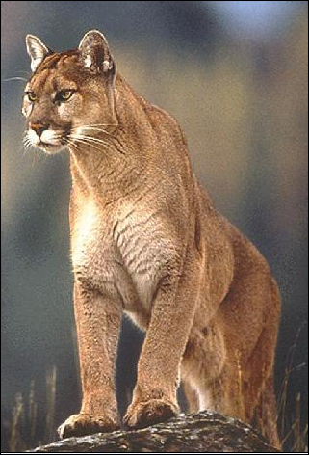
Фауна – это животный мир планеты.
1) Прошла - 63 км
? дней по 9 км
36 м
2)
27 м ? м

Slide 4
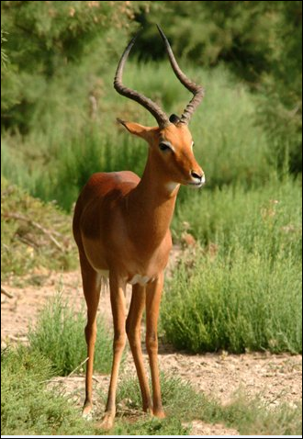
За 2 минуты – 4 км
За 1 минуту - ? км
За 5 минут - ? км

Slide 5
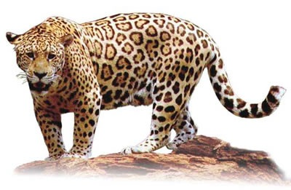
Вес пумы – 50 кг
Вес ягуара - ? кг в 2 раза >

Slide 6
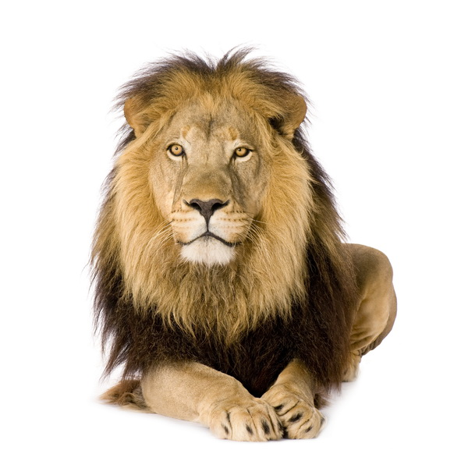
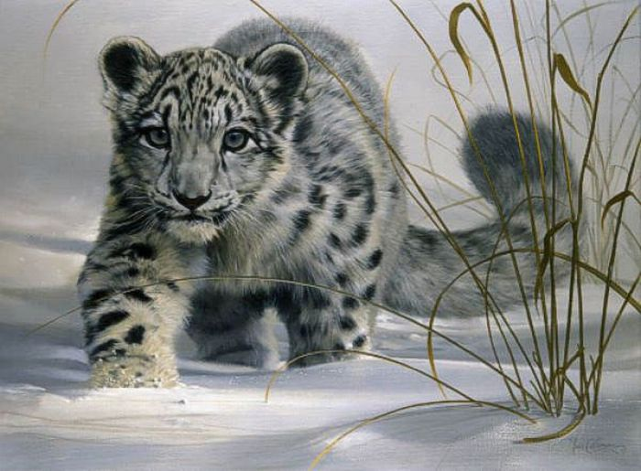
Масса снежного барса – 40 кг
Масса льва – 200кг На ? кг >

Slide 7
Тема урока:
Во сколько раз больше? Во сколько раз меньше?

Slide 8
42 и7, 30 и 5, 18 и3

Slide 9
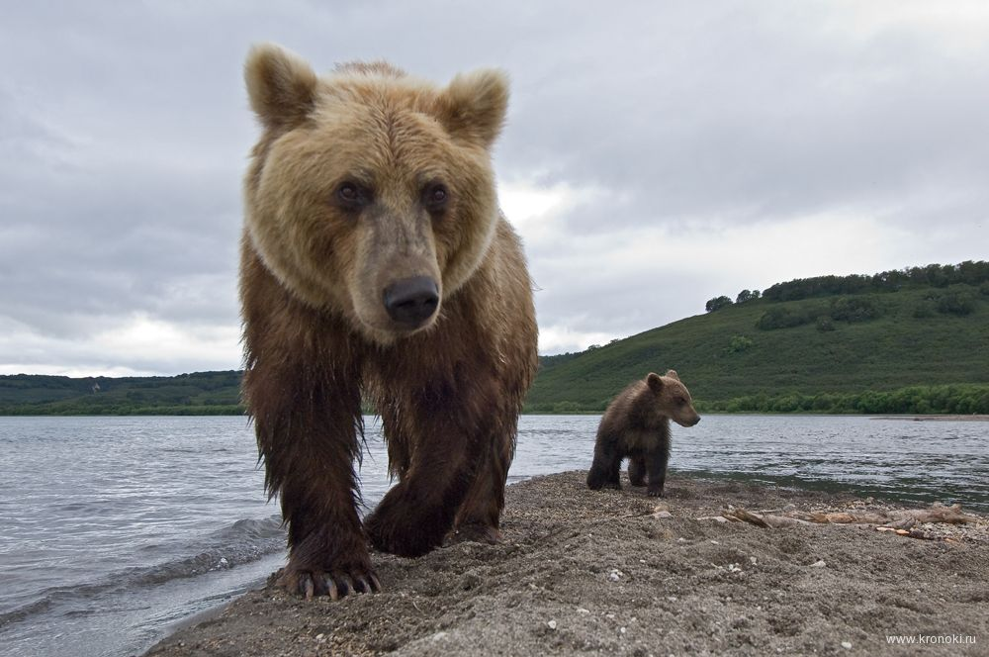
1) Медведица – 24 рыбки
Медвежонок – 3 рыбки во ? раз >
2) Бобр - 14 минут
Белый медведь - 7 минут во ? раз <

Slide 10
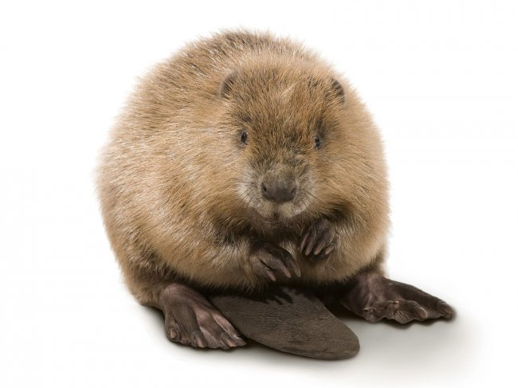
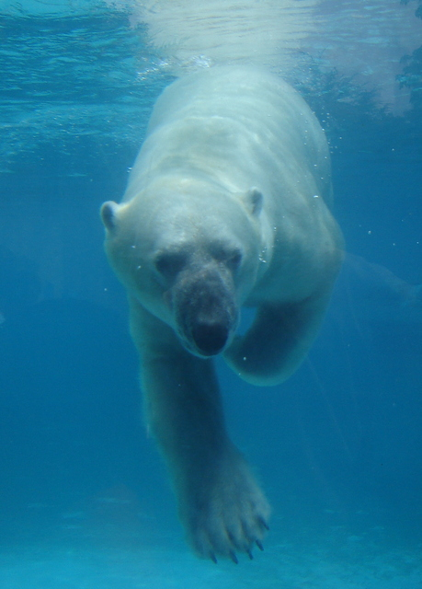

Slide 11
Х4
5
+16
20
: 6
36
6
: 8
48
+8
40
+19
21
х7
3
Х 3
6
: 9
18
+18
2
20
-20
40
+ 5
35
Х 7
5

Slide 13
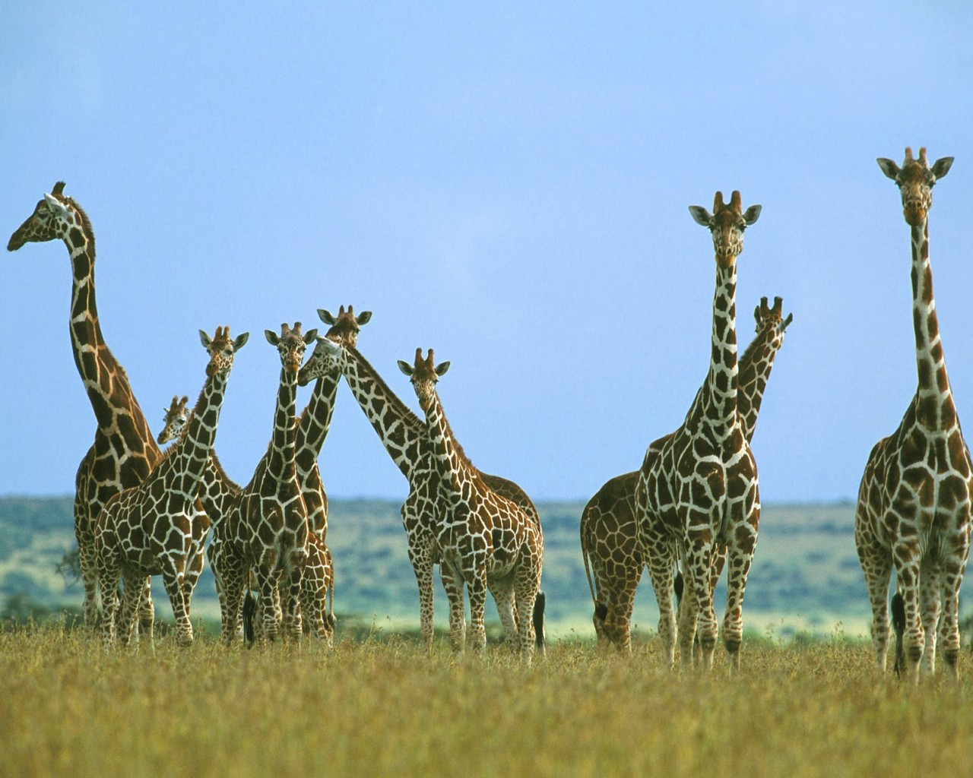

Slide 14
1 стадо – 54 зебры
В 3 стадах – 27 жирафов во ? раз <
27 : 3 = 9 (ж.) – в стаде
54 : 9 = 6 (раз) – меньше
Ответ: в 6 раз жирафов в стаде меньше, чем зебр.

Slide 15
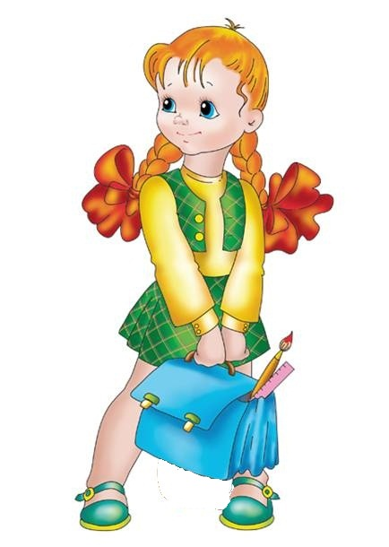
Лестница достижений

